Slide 1
স্বাগতম

Slide 2
শিক্ষক পরিচিতি
এস, এম হুমায়ুন কবির
সহকারী প্রধান শিক্ষক
কোটচাঁদপুর মাধ্যমিক বালিকা বিদ্যালয়
কোটচাঁদপুর, ঝিনাইদহ।
মোবাইল-০১৭৯৯০৬৬০৩৩
Email:smhkabir2@gamil.com

Slide 3
পাঠ পরিচিতি
বিষয়ঃ গনিত
শ্রেণিঃ নবম
অধ্যায়ঃ দ্বিতীয়
সময়ঃ ৫০ মিনিট

Slide 4
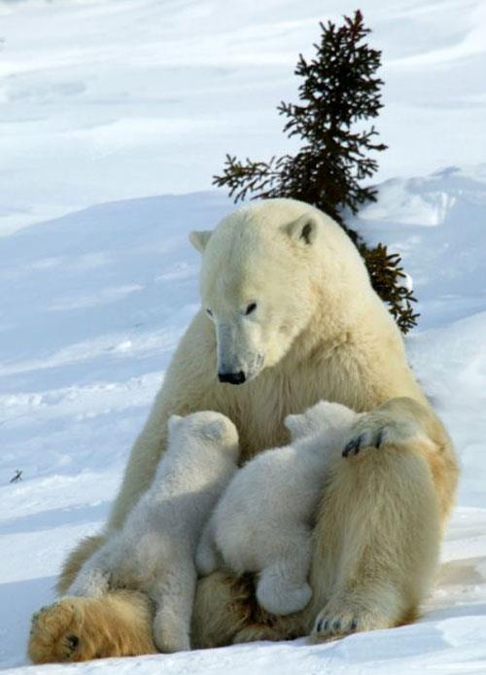
নিচের ছবিতে কী দেখতে পাচ্ছ ?
স্বামী-স্ত্রী
মা-বাচ্চা

Slide 5
বাবা-মেয়ে
মা-ছেলে

Slide 6
পাঠ ঘোষনা
অন্বয় ও ফাংশন

Slide 7
শিখনফল
এই পাঠ শেষে শিক্ষার্থীরা ---
অন্বয় কী তা বলতে পারবে ।
অন্বয় ও ফাংশনের মধ্যে পার্থক্য নির্ণয় করতে পারবে ।
অন্বয় ও ফাংশন সম্পর্কিত সমস্যার সমাধান করতে পারবে ।

Slide 8
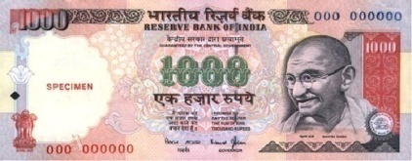
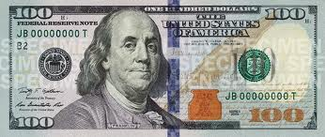
নিচের ছবি দেখে কি তোমরা অন্বয় নির্ণয় করতে পারবে ?
বাংলাদেশ
ভারত
মার্কিন যুক্তরাষ্ট্র
মুদ্রা
দেশ

Slide 9
দেশ-মুদ্রার অন্বয়={( বাংলাদেশ , টাকা ), (ভারত , রুপী ) , ( মার্কিন যুক্তরাষ্ট্র , ডলার )}

Slide 10
জোড়ায় কাজ
সমস্যাঃ যদি P={2,3,4}, Q={4,6} এবং P ও Q এর উপাদানগুলোর মধ্যে y=2x সম্পর্ক বিবেচনায় থাকে তবে অন্বয় নির্ণয় কর ।

Slide 11
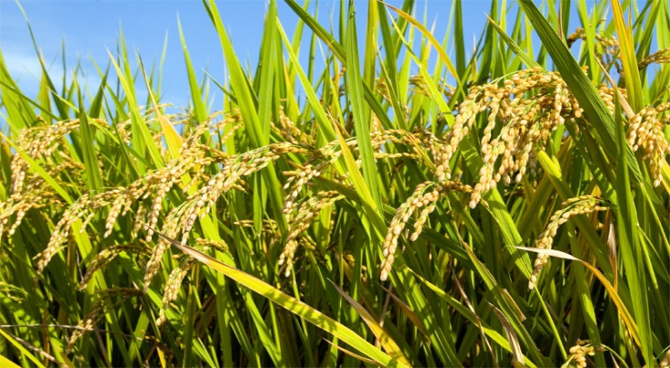
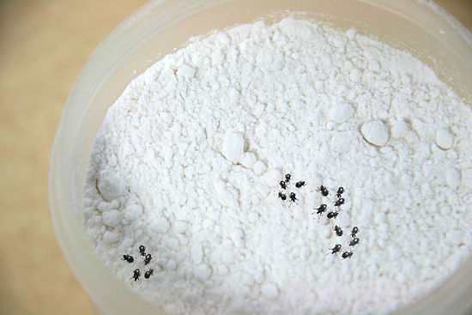
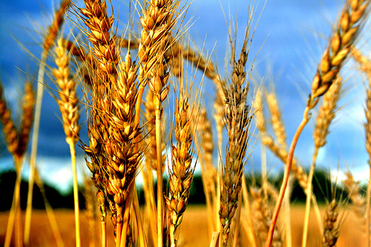
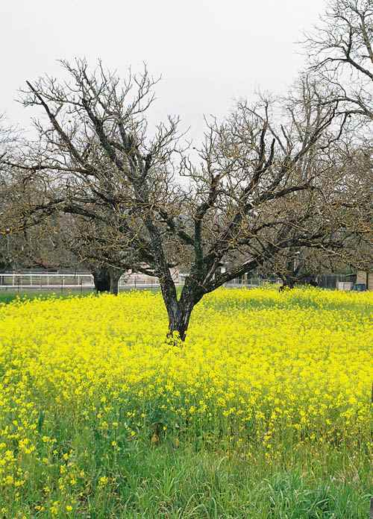
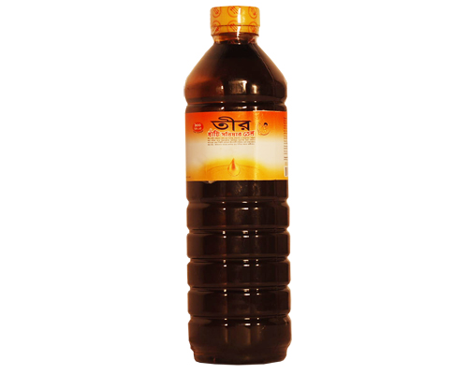
নিচের ছবিগুলো দেখে কী মনে হচ্ছে ?

Slide 12
ফাংশন
দুইটি চলক x এবং y এমনভাবে সম্পর্কযুক্ত যেন x এর যেকোনো একটি মানের জন্য y এর একটি মান পাওয়া যায় , তবে y কে x এর ফাংশন বলা হয় ।
x এর ফাংশনকে সাধারনত y , f(x) , g(x) , F ( x ) ইত্যাদি দ্বারা প্রকাশ করা হয় ।

Slide 13
দলীয় কাজ
গ্রপ-কঃ যদি A={2,5}, B={4,6} এবং A ও B এর উপাদানগুলোর মধ্যে x+1<y সম্পর্কটি বিবেচনায় থাকে তবে অন্বয় নির্ণয় কর ।
গ্রপ-খঃ f(x)=x^{3_}6x²+11x-6 হলে , x এর কোন মানের জন্য f(x)=0 হবে ।

Slide 14
মূল্যায়ন
অন্বয়ের সুত্রটি বলো ।
ফাংশন কাকে বলে ?
অন্বয় ও ফাংশনের মধ্যে কোন সম্পর্ক আছে কি ?

Slide 15
বাড়ির কাজ
সকল ফাংশনই অন্বয়
কিন্তু সকল অন্বয় ফাংশন নয় –
বাস্তব উদাহরনের সাহায্যে ব্যাখ্যা কর ।

Slide 16
অংশগ্রহনের জন্য
সকলকে আন্তরিক
ধন্যবাদ
পাঠে সক্রিয়

